Slide 1
Уважаемые жители района!
Для оформления
ЕДВ на проезд, Детских пособий, Компенсации за детский сад, а также субсидии-льготы инвалидам
Вы можете подать заявление электронно на
Портале государственных и муниципальных услуг Республики Татарстан uslugi.tatarstan.ru

Slide 2
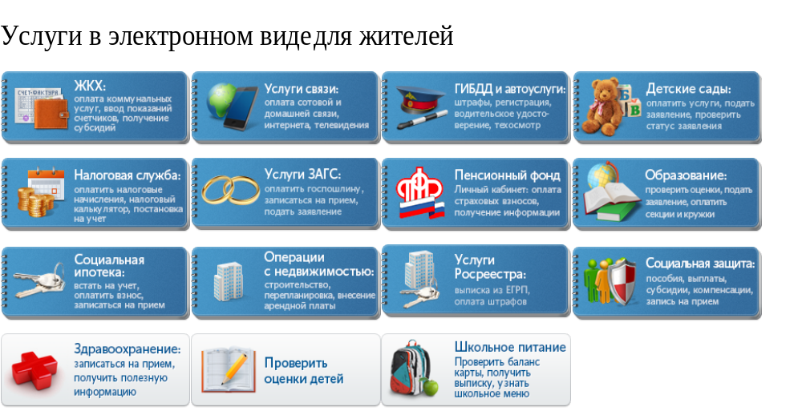
Подавайте заявление на Портале госуслуг Республики Татарстан и Вы получите услугу
«не выходя из дома» uslugi.tatarstan.ru

